Slide 1

[Santander Bootcamp | Fullstack Developer]
[Introdução de TypeScript para Angular]
Alexandre Garcia Simões Arquitetura de Front-End Santander Tecnologia
Wiley Barbosa Marques Arquitetura de Front-End Santander Tecnologia

Slide 2
Objetivos de hoje
1. [Como as coisas funcionam]
- JavaScript;
- ECMAScript;
- Navegadores;
- Exemplos práticos.
2. [TypeScript]
- Definição da tecnologia;
- Exemplos práticos.
3. [Exercício final]
- Criando métodos úteis.

Slide 3
Requisitos Básicos
Recomendado ter instalado/configurado:
Visual Code Studio;
Node/npm;
Navegador web;
Conhecimento básico de github.

Slide 4

[Nome do curso]
[Nome do palestrante] [Posição]
Parte 1: JavaScript
[Nome da aula]
[Introdução de TypeScript para Angular]

Slide 5
JavaScript
Linguagem de programação que permite implementar itens complexos, dinâmicos e interativos em páginas web.

Slide 6

JavaScript
É a terceira camada do bolo das tecnologias padrões da web:

Slide 7
JavaScript
Possibilidades proporcionadas pela tecnologia:
- Atualizar dados dinamicamente;
- Armazenar dados temporariamente;
- Controlar multimídia;
- Manipular textos;
- Executar código de acordo com ações realizadas.

Slide 8
JavaScript
Ordem de execução: O navegador executa o bloco de código encontrado geralmente na ordem de cima para baixo.
Notes:
Isso significa que é necessário ter cuidado com a ordem na qual criamos/definimos as coisas.

Slide 9
JavaScript
Lado do cliente: Executado no computador do usuário.
Lado do servidor: Executado no servidor e o resultado é baixado pelo cliente.
Notes:
Lado do cliente: Quando uma página web é visualizada, o código é baixado pelo cliente, executado e exibido pelo navegador.
Lado do servidor: Exemplos de linguagens do lado do servidor:
Python;
Java;
ASP.NET;
JavaScript.

Slide 10
JavaScript
Código estático: Uma página web sem ações/atualizações é chamada de estática.
Código dinâmico: Habilidade de atualizar dados.
Notes:
Código estático: Exibe o mesmo conteúdo o tempo todo.
Código dinâmico: exibir coisas diferentes em circunstâncias diferentes.
Gerar novo conteúdo diante do solicitado.
Possibilidade de “se comunicar…”

Slide 11
JavaScript
Código compilado: Transformado em algo diferente antes que sejam executadas pelo computador. Ex: C/C++.
Código interpretado: Executado e o resultado da execução é imediatamente retornado. Ex: JavaScript.
Notes:
Código compilado: Geralmente não legível para um desenvolvedor (linguagem de máquina). Exemplo: C/C++ são compiladas em Assembly, e depois são executadas pelo computador.
Código interpretado: JavaScript é uma linguagem interpretada. Não é necessário transformar o código em algo diferente antes do navegador executá-lo.

Slide 12
JavaScript
Interface de Programação de Aplicativos:
(API: Application Programming Interface)
Conjuntos/blocos de código prontos que permitem um desenvolvedor implementar lógicas complexas de maneira simples.

Slide 13
JavaScript
Interface de Programação de Aplicativos:
(API: Application Programming Interface)
Navegadores: Disponíveis no próprio navegador.
Fontes externas: Se encontram disponíveis em algum lugar da web.
Notes:
Apis de navegadores: Exemplos:
- API de Geolocalização;
- Canvas e WebGL;
- Áudio e vídeo.
Fontes externas: Não estão diretamente implementados no navegadores e se encontram disponíveis em algum lugar da Web. Exemplos:
- API do Twitter;
- API do Google Maps.

Slide 14
[Nome do curso]
[Nome do palestrante] [Posição]
Parte 1: ECMAScript
[Nome da aula]
[Introdução de TypeScript para Angular]

Slide 15
ECMAScript
Nada mais é do que a padronização da linguagem JavaScript.

Slide 16
ECMAScript
A partir do momento que uma linguagem de programação se populariza amplamente, se torna necessária uma padronização.
Notes:
Padronização que é feita por um órgão responsável.

Slide 17
ECMAScript
ECMA- Associação Europeia dos Fabricantes de Computadores:
Realiza a especificação ou padronização de sistemas da informação. Para os padrões do JavaScript, foi dado o nome de ECMAScript.
Notes:
Outras linguagens também seguem esse mesmo padrão, porém cada um provê recursos adicionais não descritos na especificação ECMA. Exemplo: JScript, ActionScript.

Slide 18
ECMAScript
Toda vez que nos deparamos com ES seguido de um número, se trata de uma edição específica:
- ES1: junho de 1997;
- ES2: junho de 1998;
- ES3: dezembro de 1999;
- ES4: "Abandonado".

Slide 19
ECMAScript
ES5: Ainda falando sobre browsers mais antigos. Quase 10 anos depois, foi lançado em 2009.
ES6 (ES2015): ECMAScript tomou a decisão de passar às atualizações anuais.
Edições disponíveis: www.ecma-international.org
Notes:
Talvez a confusão dos nomes comece aqui. ES6 foi o nome popularizado. No entanto, o comitê que supervisiona as especificações do

Slide 20
[Nome do curso]
[Nome do palestrante] [Posição]
Parte 1: Navegadores
[Nome da aula]
[Introdução de TypeScript para Angular]

Slide 21
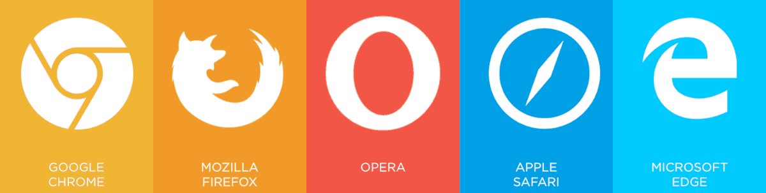
Navegadores
Aplicativo utilizado para navegar na internet:
Notes:
Obtém informações de outras partes da web e as exibe no computador ou dispositivo móvel.

Slide 22
Navegadores
Motores: Utilizado pelos navegadores para renderizar páginas.
Notes:
Exemplos:
- WebKit – Chrome / Safari;
- V8 – Google Chrome;
- EdgeHTML – Microsoft Edge;
- Gecko – Mozila FireFox;
Analogia das marcas de carros. Navegadores sendo veículos inclusive com motores e modelos mais antigos.

Slide 23
Navegadores
Cada guia do navegador tem seu próprio espaço para executar código separadamente não interferindo diretamente o código de outra.
Mas sim, Guias podem se comunicar.

Slide 24
Exemplos práticos
Pegadinhas do JavaScript.
Notes:
Após falarmos sobre:
- JavaScript: Como as coisas funcionam;
- EcmaScript;
- Navegadores.
Exemplos práticos serão realizados.
JavaScript na prática.

Slide 25
[Nome do curso]
[Nome do palestrante] [Posição]
Parte 2: TypeScript
[Nome da aula]
[Introdução de TypeScript para Angular]

Slide 26
TypeScript
Superset para JavaScript criado pela Microsoft. A grande empolgação é a possibilidade de descobrir erros durante o processo de desenvolvimento da aplicação.
Notes:
Conjunto adicional de instruções, keywords e estruturas.
Ou seja, você ainda estará programando JavaScript, mas com “super poderes”.
É possível incrementar a inteligência (IntelliSense) da IDE que estamos utilizando.
É possível notar que o TypeScript vai além da tipagem estática de código.

Slide 27
TypeScript
Código interpretado: JavaScript é uma linguagem interpretada.
Código transpilado: TypeScript é transpilado.
Notes:
Código interpretado: Já comentado anteriormente, o código é executado e o resultado da execução do código é imediatamente retornado. Não é necessário transformar o código em algo diferente antes do navegador executá-lo.
Código transpilado: Os transpiladores também são conhecidos como compiladores fonte-a-fonte.

Slide 28
TypeScript
Código transpilado: Converte o código para alguma outra linguagem específica ou até mesmo versões diferentes da própria linguagem. O código gerado é compreensível por um ser humano.
Notes:
Em breve no decorrer do curso, será possível visualizar o processo de transpilação.

Slide 29
TypeScript
O TypeScript pode ser transpilado para versões diferentes da linguagem JavaScript.
Exemplo de transpilador: Babel.
Notes:
De ES6+ para ES5 por exemplo.
Babel é um software transpilador

Slide 30
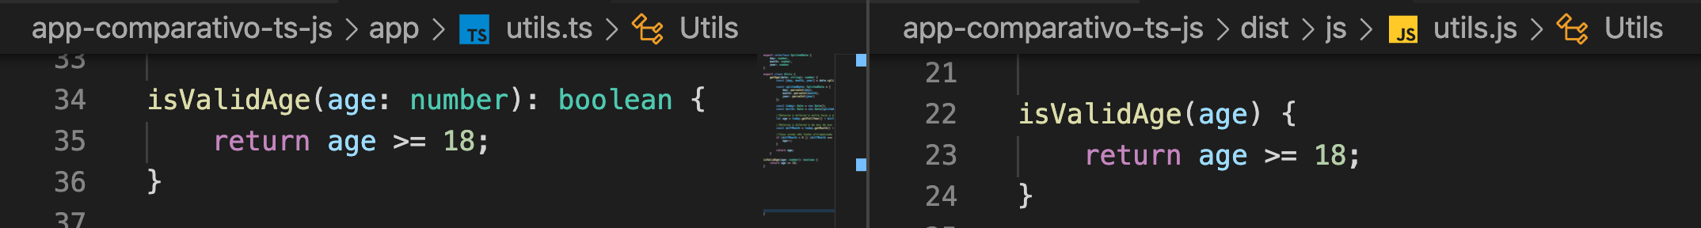
TypeScript
Exemplo de código em TypeScript transpilado para JavaScript:
Notes:
Em breve no decorrer do curso, será possível visualizar o processo de transpilação.

Slide 31
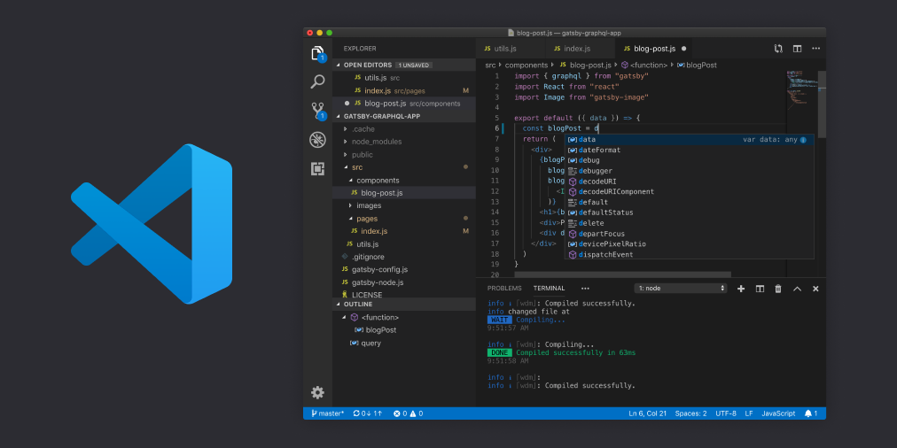
TypeScript
É possível incrementar a inteligência na IDE que estamos utilizando. Atualmente, podemos notar a popularidade do Visual Code também da Microsoft.
Notes:
Empolgações da tecnologia

Slide 32
Exemplos práticos
TypeScript na prática.
Notes:
Após falarmos sobre:
- JavaScript: Como as coisas funcionam;
- EcmaScript;
- Navegadores.
Exemplos práticos serão realizados.
JavaScript na prática.

Slide 33
[Nome do curso]
[Nome do palestrante] [Posição]
Parte 3: Exercício final
[Nome da aula]
[Introdução de TypeScript para Angular]

Slide 34
Exercício final
Criar métodos úteis capazes de:
- Validar um e-mail de forma simples;
- Calcular desconto em percentual;
- Calcular juros simples.
Repositório do projeto:
https://github.com/agsimoes/santander-bootcamp-fullstack-developer-typescript
Notes:
Esse resultado final desse exercício será reutilizado na próxima apresentação que ocorrerá falando sobre Componentes em Angular.

Slide 35
[Nome do curso]
[Nome do palestrante] [Posição]
Dúvidas?
[Nome da aula]
[Introdução de TypeScript para Angular]

Slide 36
[Nome do curso]
[Nome do palestrante] [Posição]
Obrigado! :)
[Nome da aula]
[Introdução de TypeScript para Angular]

